Slide 1
Bài 45+46. THỰC HÀNH
TÌM HIỂU MÔI TRƯỜNG VÀ ẢNH HƯỞNG CỦA MỘT SỐ NHÂN TỐ SINH THÁI LÊN ĐỜI SỐNG SINH VẬT

Slide 2
I. Tìm hiểu môi trường sống của thực vật:
QUAN SÁT HÌNH VÀ HOÀN THÀNH BẢNG SAU
Tên thực vật |  | Môi trường sống
1
2
3
4
5
6
7

Slide 3
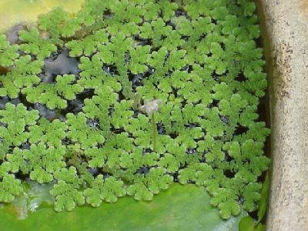
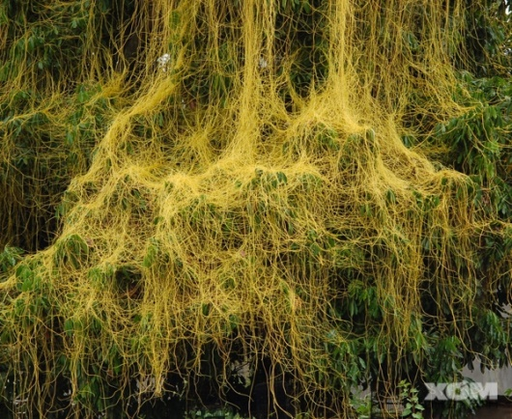
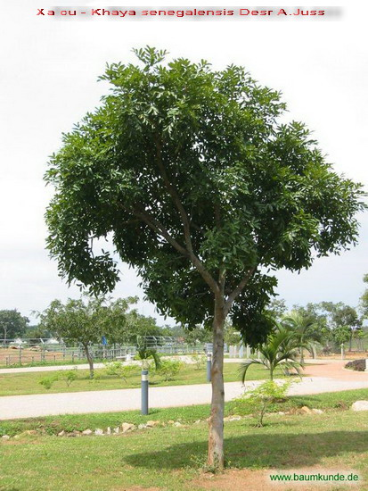

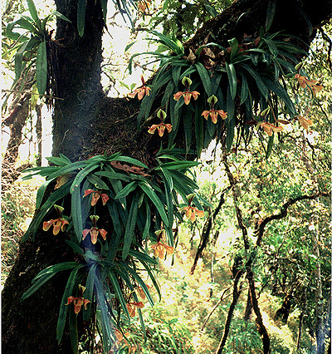
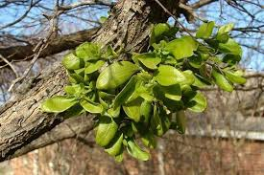
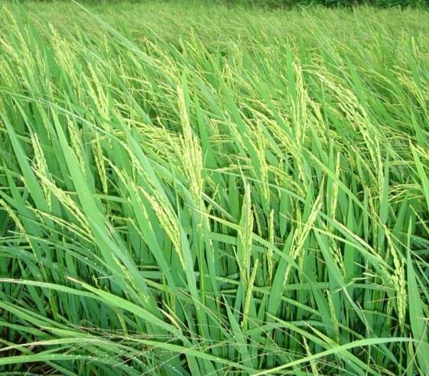
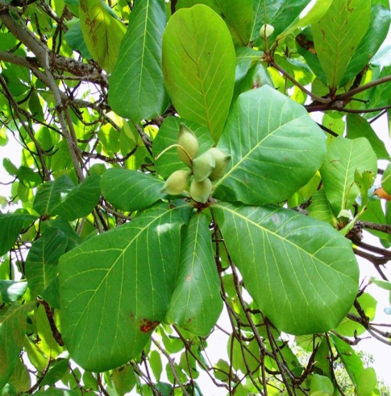
Thực vật
Bèo hoa dâu
Dây tơ hồng
Cây xà cừ
Hoa súng
Phong lan
Cây tầm gửi
Cây lúa
Cây bàng

Slide 4
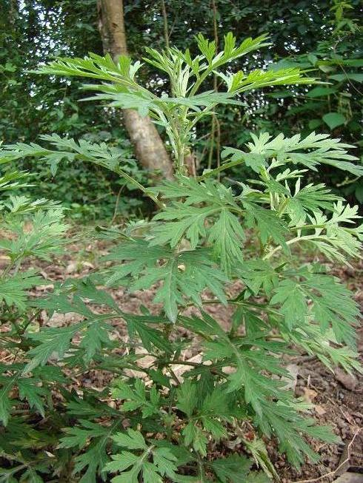
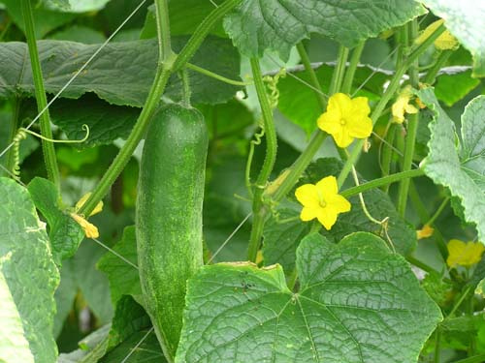
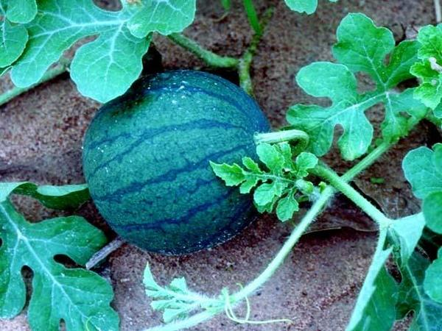
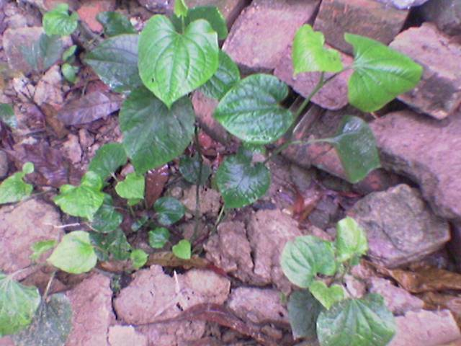
Cây ngải cứu
Cây dưa leo
Cây dưa hấu
Cây lá lốt

Slide 5
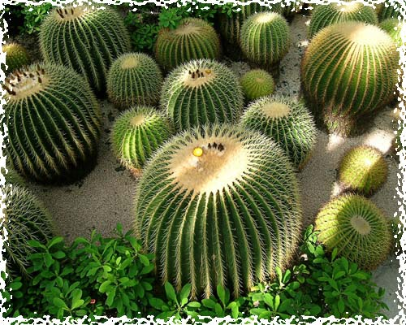
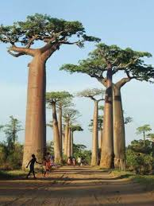
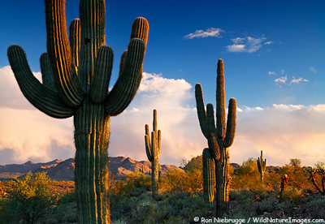
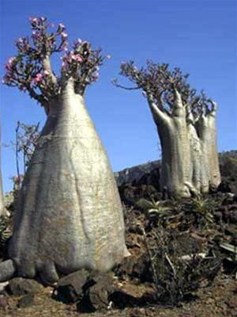
Cây xương rồng
Cây bao báp

Slide 6
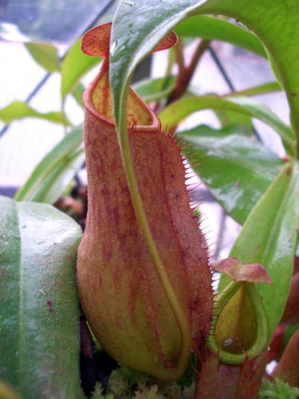
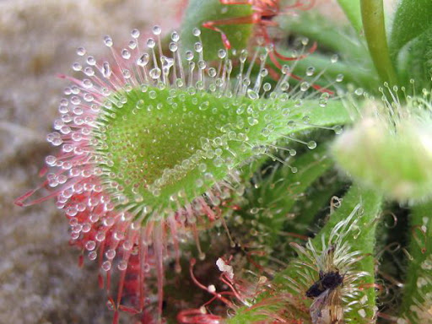
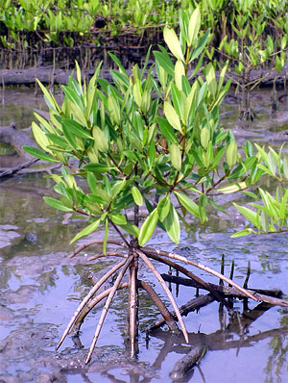
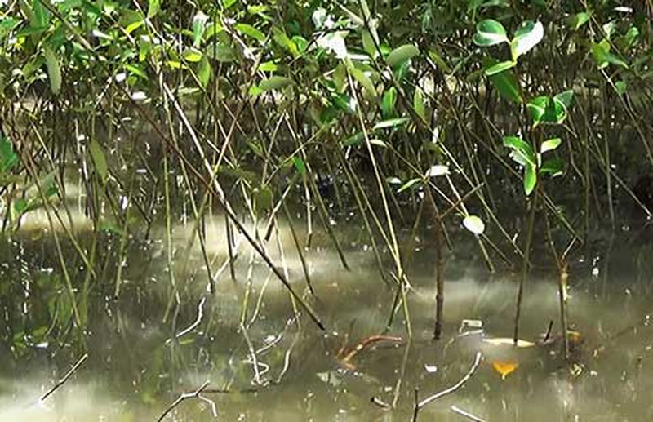
Cây nắp ấm
Cây bèo đất
Cây đước
Cây mắm

Slide 7
Hoàn thành bảng:
Tên thực vật |  | Môi trường sống
1
2
3
4
5
6
7
Dây tơ hồng
Môi trường sinh vật
Phong lan
Môi trường trên cạn
Cây xà cừ
Môi trường trên cạn
Cây lá lốt
Môi trường trên cạn
Cây ngải cứu
Môi trường trên cạn
Môi trường nước
Cây hoa súng
Cây tầm gửi
Môi trường sinh vật

Slide 8


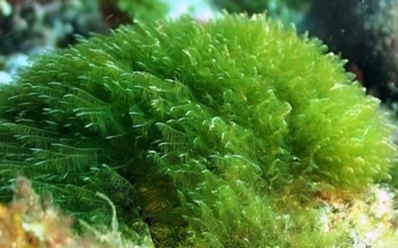
1. Thực vật
Hoa sen – môi trường nước
Tảo xoắn – môi trường nước

Slide 9

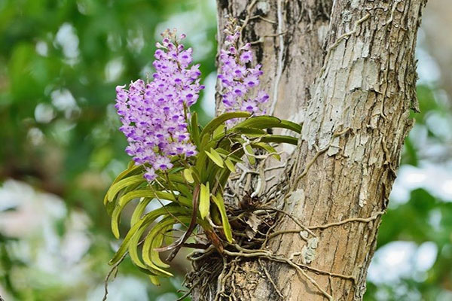
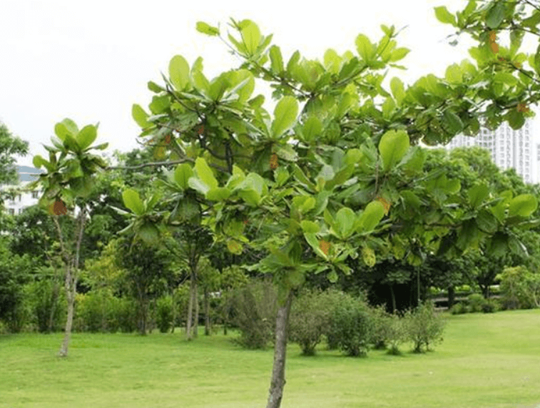
Cây phong lan – môi trường sinh vật
Cây bàng – môi trường trên cạn

Slide 10
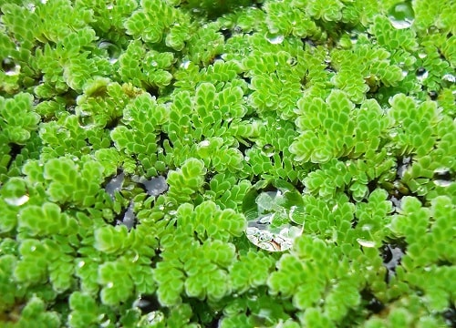

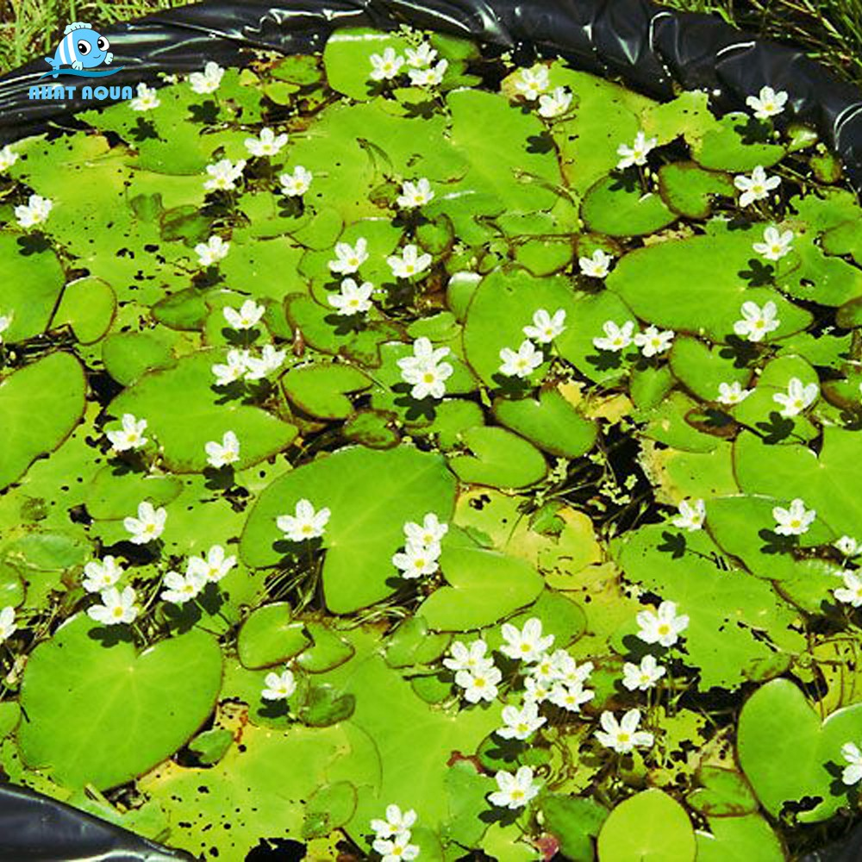
Bèo hoa dâu – môi trường nước
Hoa thủy nữ - môi trường nước

Slide 11
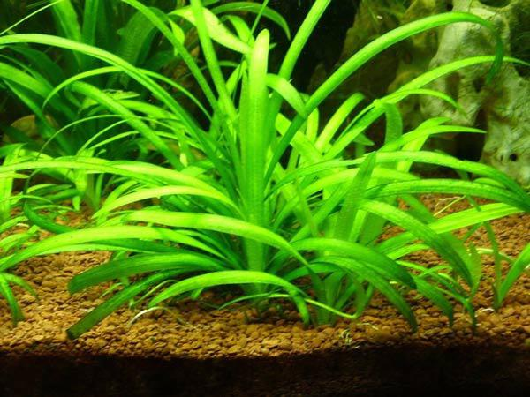
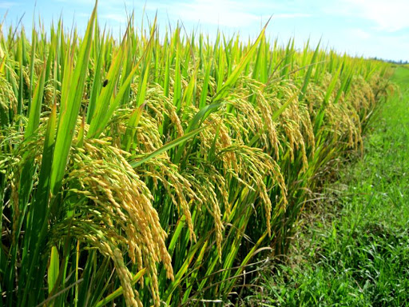
Cỏ thìa – môi trường nước
Cây lúa – môi trường trên cạn

Slide 12

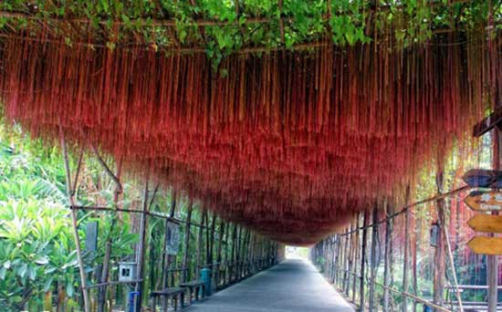
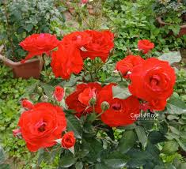
Dây tơ hồng – môi trường sinh vật
Cây hoa hồng – môi trường trên cạn

Slide 13

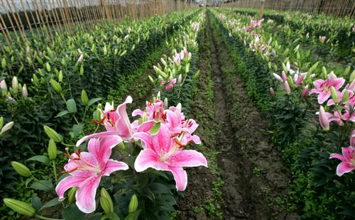
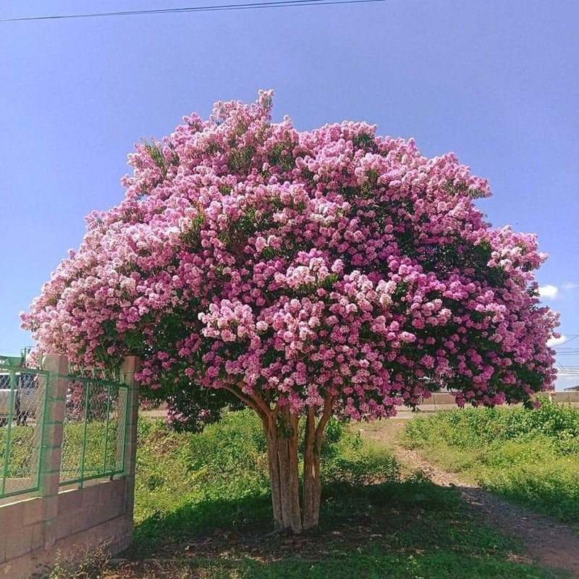
Cây hoa ly – môi trường trên cạn
Cây bằng lăng – môi trường trên cạn

Slide 14

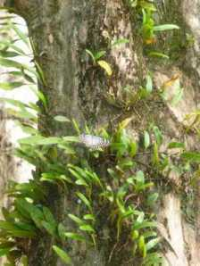
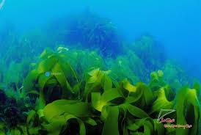
Cây tầm gửi - môi trường sinh vật
Cây rong biển – môi trường nước

Slide 15
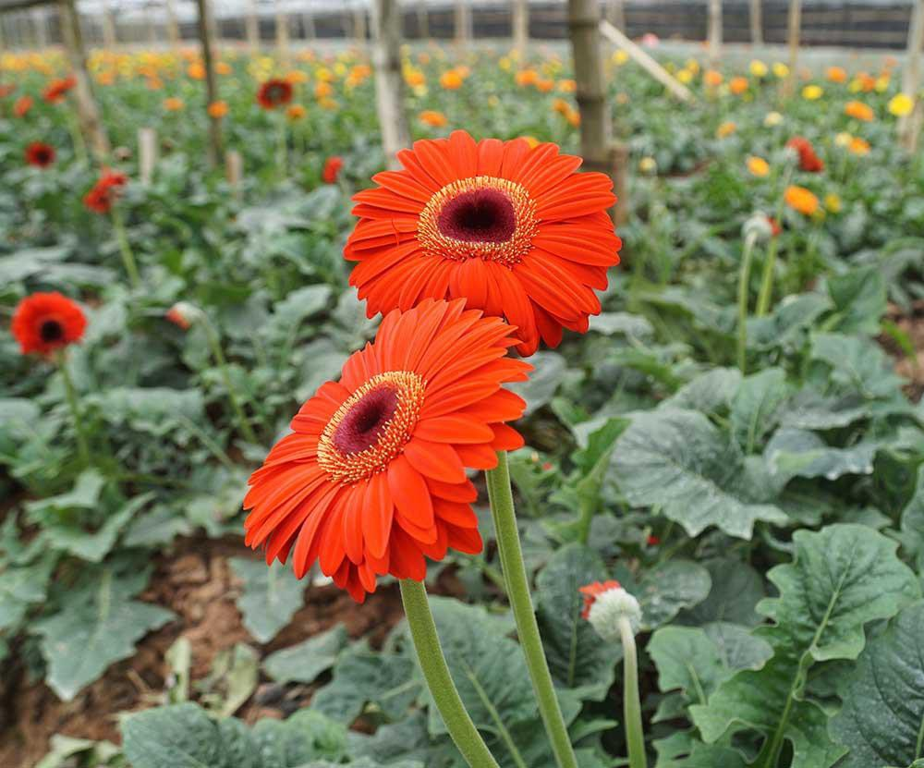

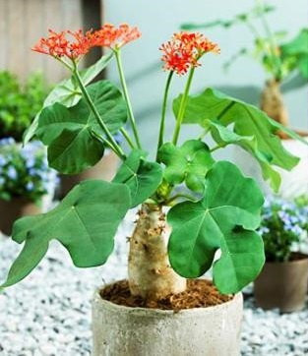
Hoa đồng tiền – môi trường trên cạn
Cây ngô đồng – môi trường trên cạn

Slide 16
II. Nghiên cứu hình thái của lá cây và phân tích ảnh hưởng của ánh sáng tới hình thái của lá:

Slide 17
- Có mấy loại môi trường sống đã quan sát được? Môi trường sống nào có số lượng sinh vật quan sát được nhiều nhất? Môi trường nào ít nhất?
Các đặc điểm hình thái lá cây
TT | Tên cây | Nơi sống | Đặc điểm của phiến lá | Các đặc điểm này chứng tỏ lá cây quan sát là: | Những nhận xét khác
1
2
3
4
5
6
(*)
(**)

Slide 18
Chú ý:
(*) có thể ghi nhận xét các
đặc điểm của phiến lá:
- Phiến lá rộng hay hẹp
- Phiến là dài hay ngắn
- Phiến lá dày hay mỏng
- Màu lá xanh thẫm hay nhạt
- Trên mặt lá có lớp cutin dày
hay không có cutin
- Trên mặt lá có lông bao phủ
hay không có
(**) hãy chọn một trong số các loại
lá cây sau và điền vào bảng:
- Lá cây ưa sáng
- Lá cây ưa bóng
- Lá cây chìm trong nước
- Lá cây nơi nước chảy
- Lá cây nơi nước đứng
- Lá cây nổi trên mặt nước

Slide 19
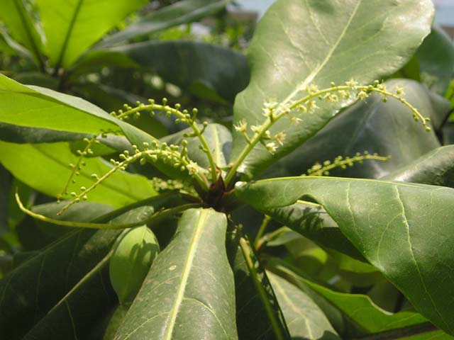
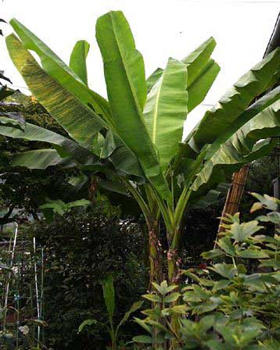


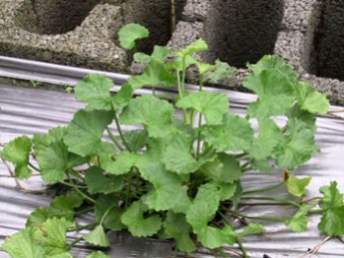
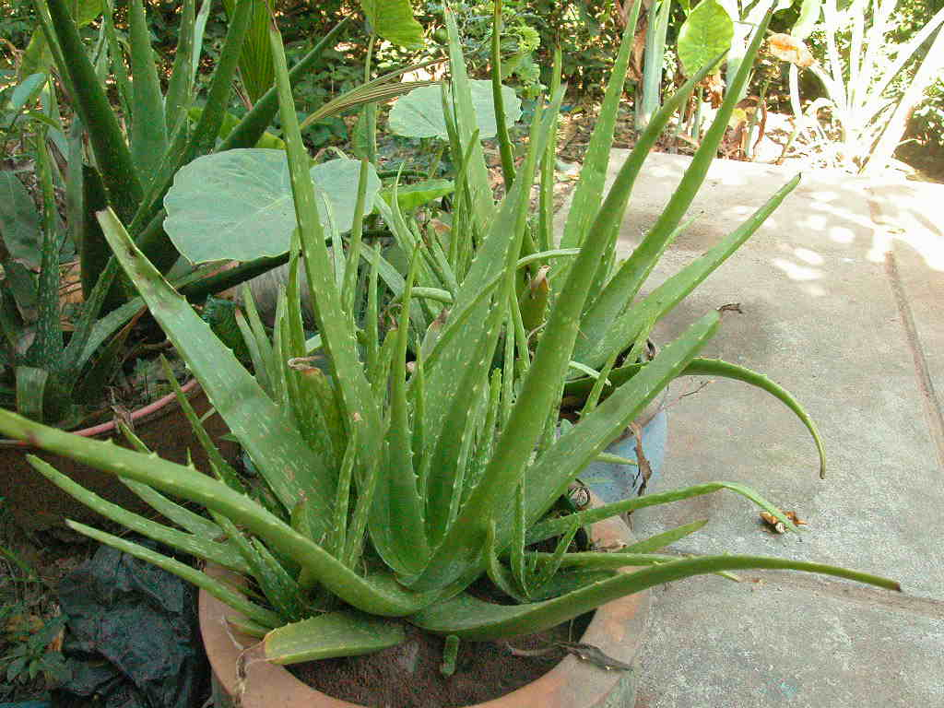
Cây bàng
Cây chuối
Cây hoa súng
Cây lúa
Cây rau má
Cây lô hội

Slide 20
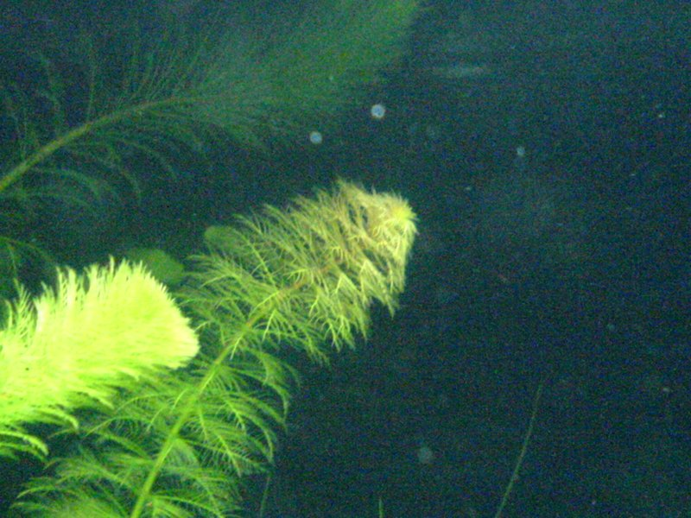
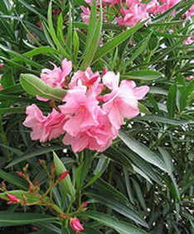
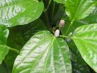
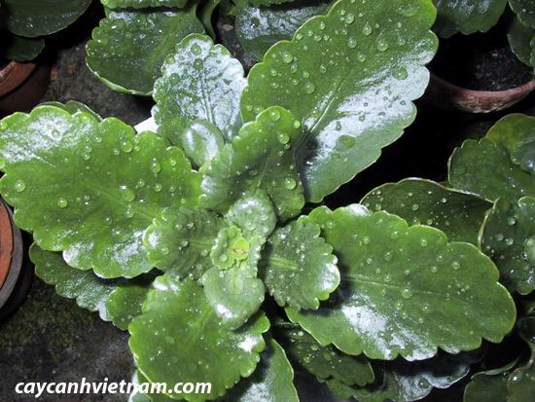
Cây rong đuôi chồn
Cây trúc đào
Cây lá lốt
Cây lá bỏng

Slide 21
Các đặc điểm hình thái lá cây
Tên cây | Nơi sống | Đặc điểm của phiến lá | Các đặc điểm này chứng tỏ lá cây quan sát là: | Những nhận xét khác
Cây bàng
Trên cạn
Phiến lá dài, lá màu xanh nhạt
Lá cây ưa sáng

Slide 22
Các đặc điểm hình thái lá cây
Tên cây | Nơi sống | Đặc điểm của phiến lá | Các đặc điểm này chứng tỏ lá cây quan sát là: | Những nhận xét khác
Phiến lá to dài rộng, lá màu xanh nhạt
Cây chuối
Trên cạn
Lá cây ưa sáng

Slide 23

Các đặc điểm hình thái lá cây
Tên cây | Nơi sống | Đặc điểm của phiến lá | Các đặc điểm này chứng tỏ lá cây quan sát là: | Những nhận xét khác
Cây hoa súng
Trên mặt nước
Phiến lá to rộng, lá màu xanh thẫm
Lá cây nổi trên mặt nước

Slide 24

Các đặc điểm hình thái lá cây
Tên cây | Nơi sống | Đặc điểm của phiến lá | Các đặc điểm này chứng tỏ lá cây quan sát là: | Những nhận xét khác
Nơi ẩm ướt
Lá nhỏ, có lớp lông bao phủ, lá màu xanh nhạt
Cây lúa
Lá cây ưa sáng

Slide 25
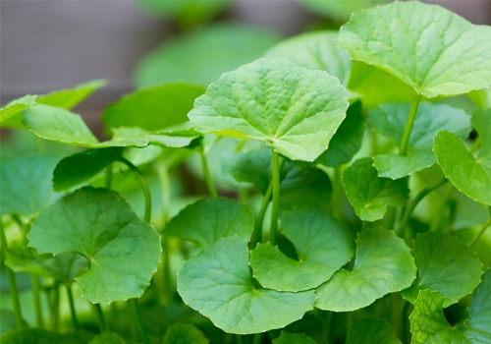
Các đặc điểm hình thái lá cây
Tên cây | Nơi sống | Đặc điểm của phiến lá | Các đặc điểm này chứng tỏ lá cây quan sát là: | Những nhận xét khác
Cây rau má
Phiến lá mỏng, nhỏ, lá màu xanh thẫm
Trên cạn
Lá cây ưa bóng

Slide 26
Các đặc điểm hình thái lá cây
Tên cây | Nơi sống | Đặc điểm của phiến lá | Các đặc điểm này chứng tỏ lá cây quan sát là: | Những nhận xét khác
Cây lô hội
Trên cạn
Phiến lá dài, dày
Lá cây ưa bóng

Slide 27
Các đặc điểm hình thái lá cây
Tên cây | Nơi sống | Đặc điểm của phiến lá | Các đặc điểm này chứng tỏ lá cây quan sát là: | Những nhận xét khác
Cây rong đuôi chồn
Dưới nước
Lá cây chìm trong nước
Phiến lá rất nhỏ

Slide 28
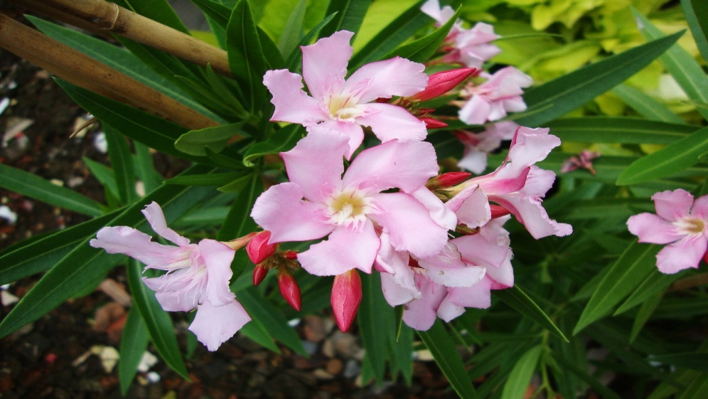
Các đặc điểm hình thái lá cây
Tên cây | Nơi sống | Đặc điểm của phiến lá | Các đặc điểm này chứng tỏ lá cây quan sát là: | Những nhận xét khác
Cây trúc đào
Phiến lá dài, có lớp sáp bao phủ
Trên cạn
Lá cây ưa sáng

Slide 29

Các đặc điểm hình thái lá cây
Tên cây | Nơi sống | Đặc điểm của phiến lá | Các đặc điểm này chứng tỏ lá cây quan sát là: | Những nhận xét khác
Cây lá lốt
Trên cạn, (nơi ẩm ướt)
Lá rộng bản, lá màu xanh thẫm
Lá cây ưa bóng

Slide 30
Các đặc điểm hình thái lá cây
Tên cây | Nơi sống | Đặc điểm của phiến lá | Các đặc điểm này chứng tỏ lá cây quan sát là: | Những nhận xét khác
Cây lá bỏng
Trên cạn
Phiến lá dày, lá màu xanh thẫm
Lá cây ưa bóng

Slide 31
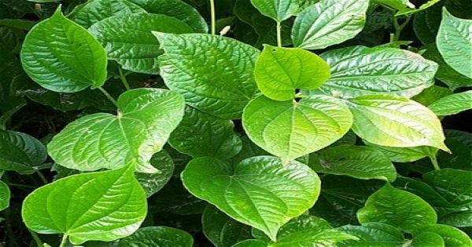
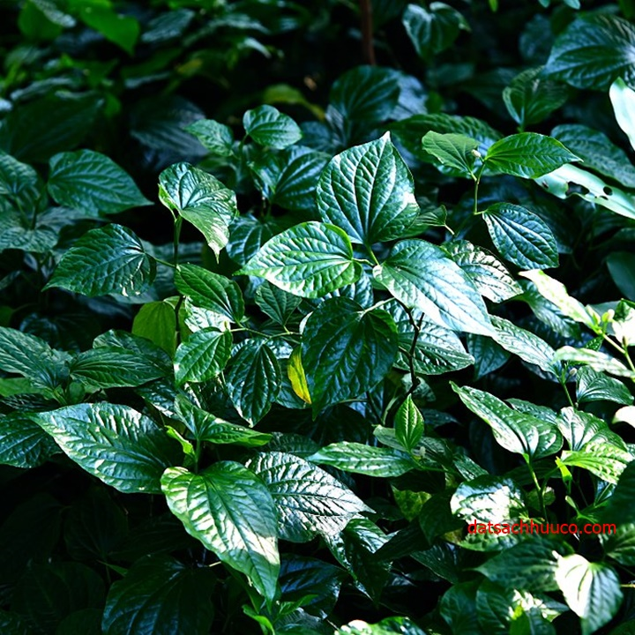
Cây lá lốt
Trồng ngoài sáng
Trồng trong bóng râm

Slide 32
- Em hãy cho biết ảnh hưởng của ánh sáng đến hình thái của lá?
- Lá của cây ưa sáng: phiến lá nhỏ, màu xanh nhạt.
- Lá của cây ưa bóng: phiến to, màu xanh thẫm.

Slide 33
Sự khác nhau về hình thái lá cây ưa bóng và cây ưa sáng
Các đặc điểm | Cây ưa bóng | Cây ưa sáng
Phiến lá | Rộng, mỏng, gân ít | Hẹp, dày, gân nhiều
 | Xanh thẫm | Xanh nhạt
 | Không có lớp cutin | Có lớp cutin dày
 | Không có lông bao phủ | Có lông bao phủ
 | Mô giậu thường kém phát triển | Mô giậu phát triển

Slide 34
BÀI THU HOẠCH
Học sinh ép mẫu lá làm tiêu bản khô:
HS ở các nhóm tìm các mẫu lá cây đã rụng, sau đó ép và dán vào vở thực hành (chú thích tên lá, môi trường sống, đặc điểm phiến lá, thuộc nhóm cây nào?

Slide 35
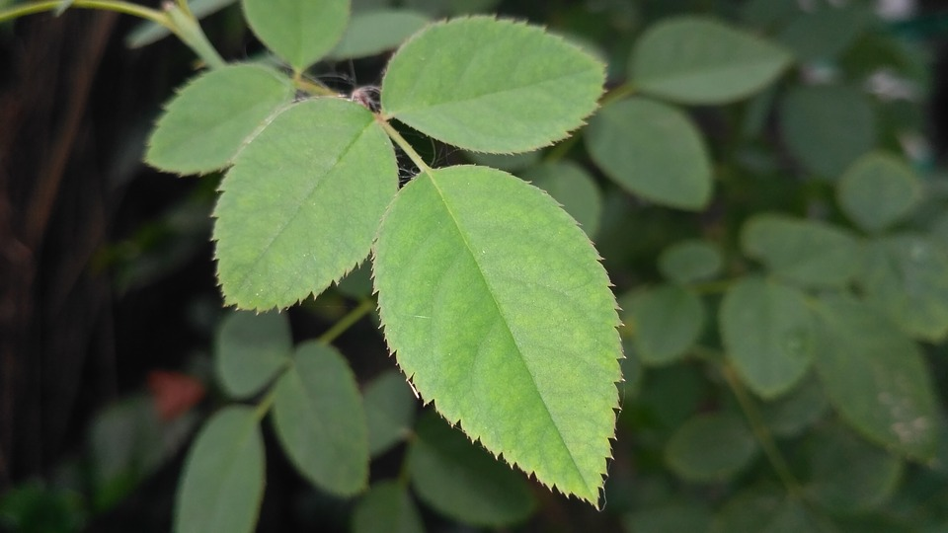
Cây hoa hồng
Hoa hồng sống trên cạn
Phiến lá hoa hồng nhỏ, xung quanh lá có răng cưa nhỏ. Tùy từng giống mà lá có màu xanh đậm hay xanh nhạt
Lá cây ưa sáng

Slide 36
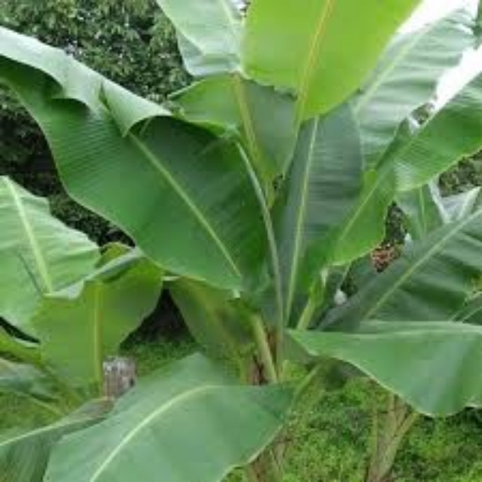
Cây chuối
Cây chuối sống trên cạn
Phiến lá chuối to, dài, rộng. Khi còn non thường màu xanh nhạt, còn già thì xanh đậm
Lá cây ưa sáng

Slide 37

Cây hoa súng
Cây hoa súng sống trên mặt nước
Phiến lá to, rộng, lá có màu xanh thẫm
Lá cây nổi trên mặt nước

Slide 38
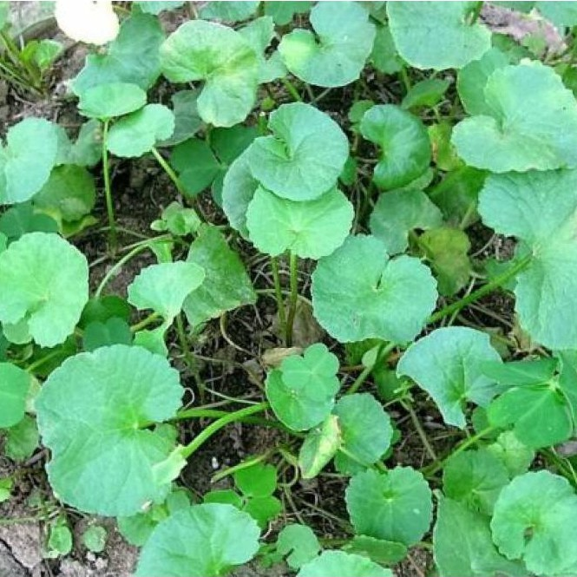
Cây rau má
Cây rau má sống trên cạn
Phiến lá mỏng, nhỏ, lá màu xanh thẫm
Lá cây ưa bóng

Slide 39
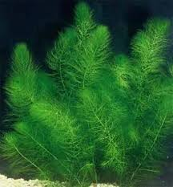
Cây rong đuôi chồn
Cây rong đuôi chồn sống dưới nước
Phiến lá rất mỏng
Lá cây chìm trong nước

Slide 40

Cây lá lốt
Cây lá lốt sống trên cạn, đặc biệt ở những nơi ẩm ướt
Lá rộng bản, có màu xanh thẫm
Là cây ưa bóng

Slide 41

Cây bỏng
Cây bỏng sống trên cạn
Phiến lá dày, lá màu xanh thẫm
Lá cây ưa bóng

Slide 42

Cây rau bí
Cây rau bí sống trên cạn
Phiến lá rộng, to, có lớp lông bao phủ, lá thường màu xanh nhạt
Lá cây ưa sáng

Slide 43

Cây lưỡi hổ
Cây lưỡi hổ sống trên cạn, thường làm cảnh
Phiến lá dài, dày, có màu xanh thẫm
Lá cây ưa bóng

Slide 44

Cây hẹ
Cây hẹ sống trên cạn
Phiến lá dài, hơi dày, có màu xanh thẫm
Lá cây ưa bóng

